Slide 1

APLICACIÓN MÓVIL MULTIPLATAFORMA UTILIZANDO REALIDAD AUMENTADA PARA LA ADMINISTRACIÓN DE LA CARGA HORARIA EN LOS LABORATORIOS GENERALES DE COMPUTACIÓN DE LA UNIVERSIDAD DE LAS FUERZAS ARMADAS – ESPE MATRIZ
AUTOR:
UTRERAS COLLAGUAZO PAMELA ESTEFANÍA
DIRECTOR:
ING. VILLACÍS SILVA
CÉSAR JAVIER

Slide 2

AGENDA
Introducción
Objetivos
Alcance
Metodologías
Herramientas utilizadas
Requerimientos
Diseño y desarrollo
Demostración de la aplicación
Conclusiones y recomendaciones

Slide 3
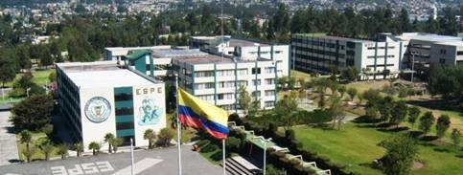

1. INTRODUCCIÓN
La Universidad de las Fuerzas Armadas – ESPE, cuenta con Departamentos para la identificación de carreras. La Universidad cuenta con Laboratorios de diferentes Facultades de excelente infraestructura.
Cada semestre los Laboratorios están preparados para la nueva carga horaria, después de haber finalizado el proceso de matrículas.
La tendencia en el país en cuanto a tecnología incrementa conforme el tiempo avanza, por lo que los Smartphone llegan a ser una vía de comunicación e interacción entre las personas y el mundo.

Slide 4
Desarrollo de una aplicación móvil multiplataforma utilizando realidad aumentada para la administración de la carga horaria en los Laboratorios generales de computación de la Universidad de las Fuerzas Armadas – ESPE Matriz.

Slide 5

Objetivos Específicos
Revisar el marco teórico referente a la metdología Scrum y Extreme Programming para el desarrollo de sistemas de información.
Realizar la especificación de requerimientos del sistema aplicando la norma IEEE830.
Aplicar las metodologías SCRUM y Extreme Programming para el diseño y desarrollo del sistema.
Realizar las pruebas de caja blanca y negra del sistema.

Slide 6
3. ALCANCE
Módulo de servicios
Módulo consulta por imagen (3D –r.a)
Consultas por búsqueda
Administrador web

Slide 7
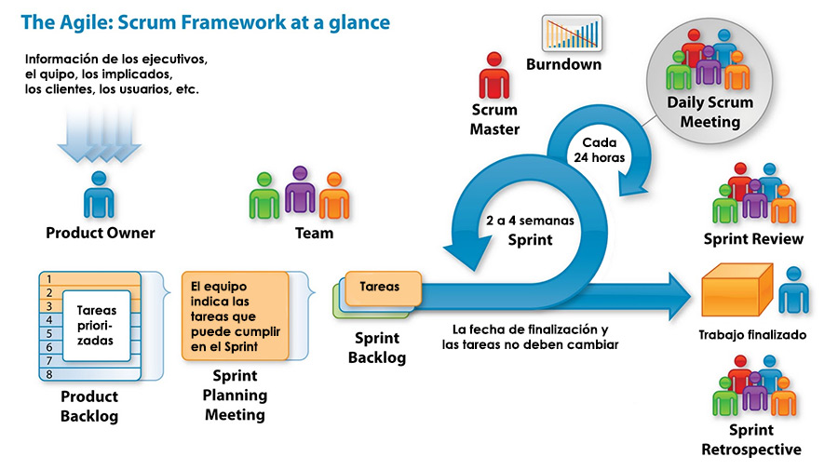
SCRUM
Fuente: (Torras, 2015)

Slide 8
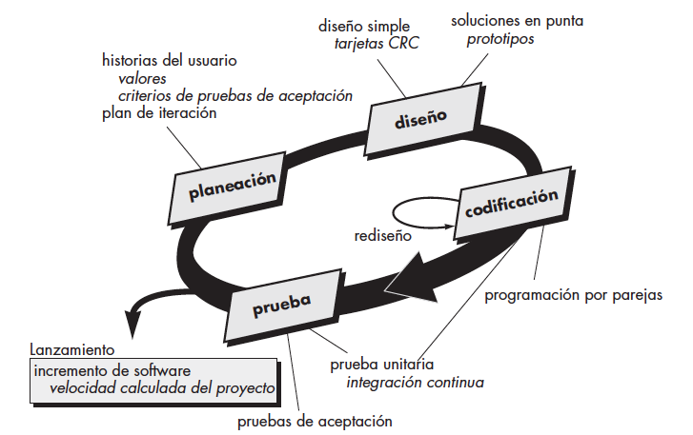
Extreme Programming
Fuente: (Pressman, 2010)

Slide 9








Herramientas

Slide 10
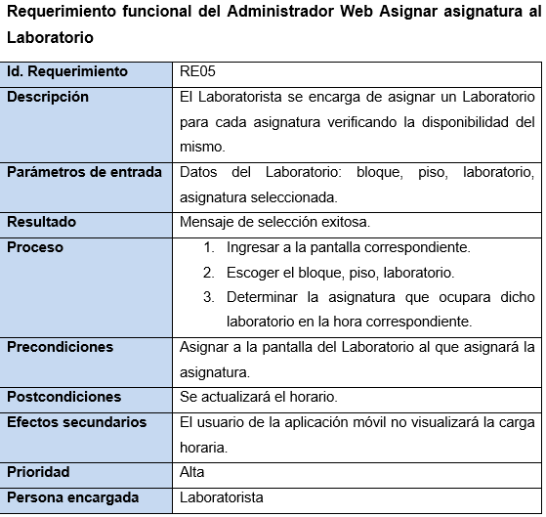
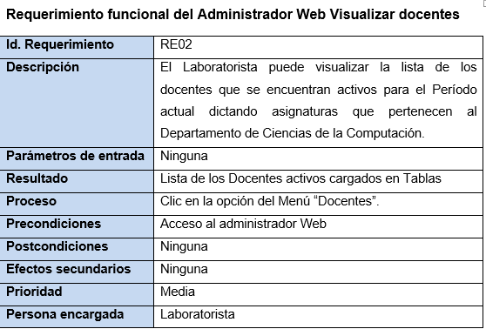
Requerimientos

Slide 11
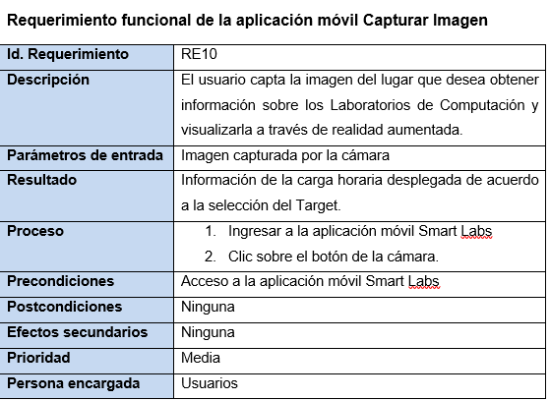
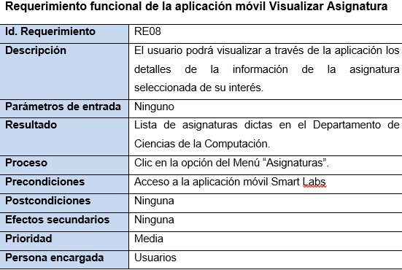
Requerimientos

Slide 12
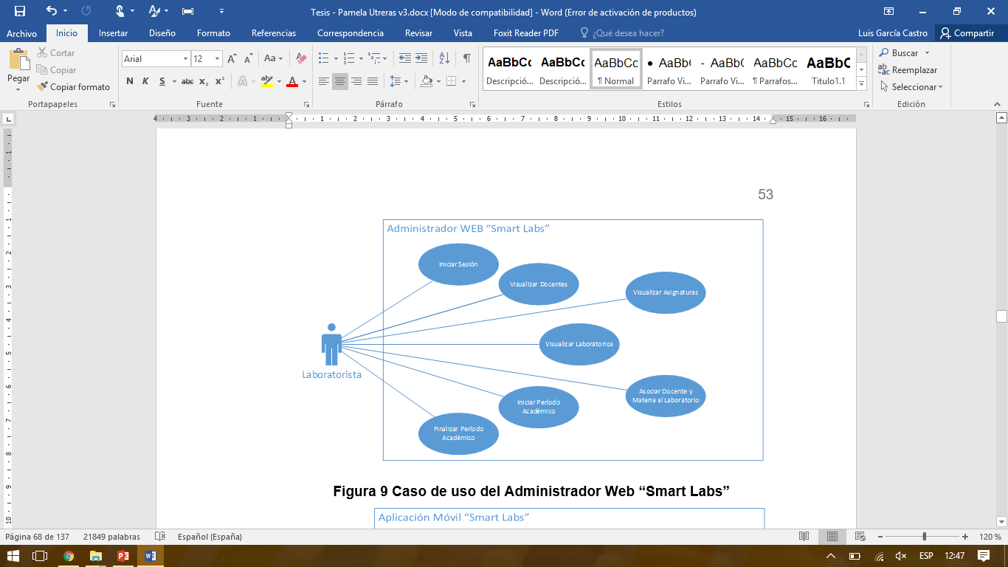
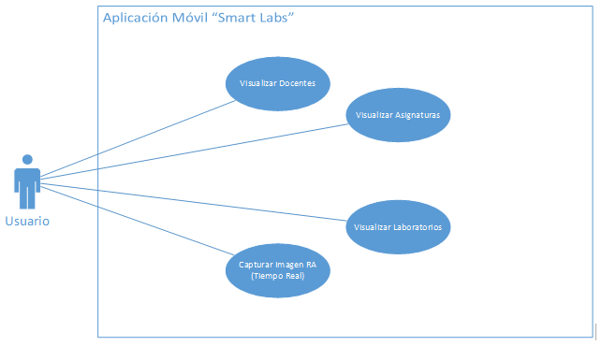
Requerimientos
Caso de uso Administrador Web
Caso de uso Aplicación móvil

Slide 13
Diseño y Desarrollo
Modelo Físico de la Base de datos

Slide 14
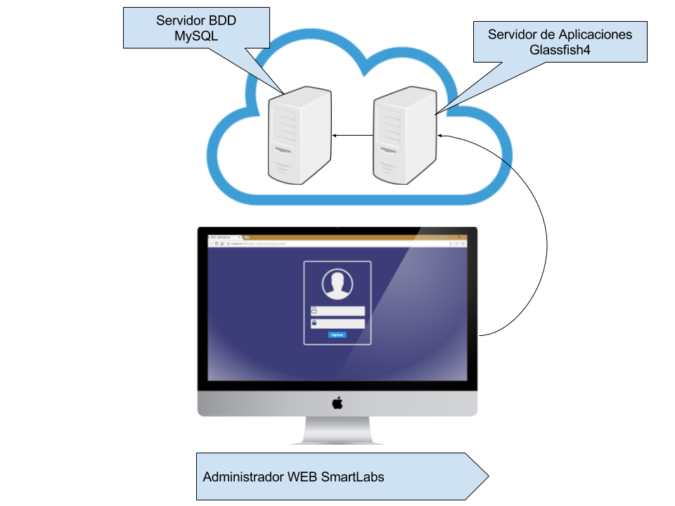
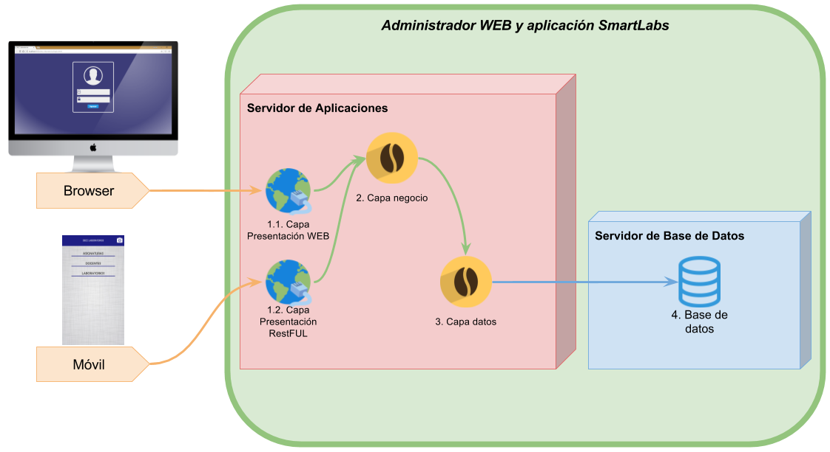
Diseño y Desarrollo
Diseño Arquitectónico del Sistema

Slide 15
Diseño y Desarrollo
Iteraciones sucesivas
Iteración 1
Iteración 2
Iteración 3
Visualizar Docente
Capturar imagen en la aplicación móvil
Visualizar Docente
Visualizar Asignatura
Visualizar Laboratorios
Visualizar Asignatura
Asignar asignatura a Laboratorio
Finalizar cierre académico
Requerimientos cubiertos por Iteración

Slide 16
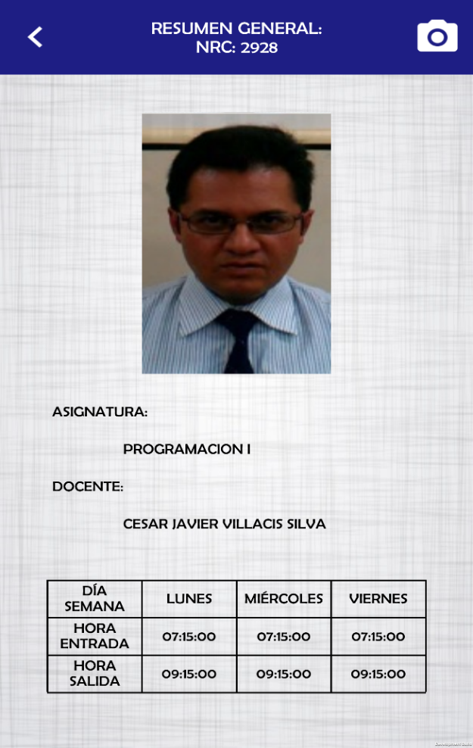
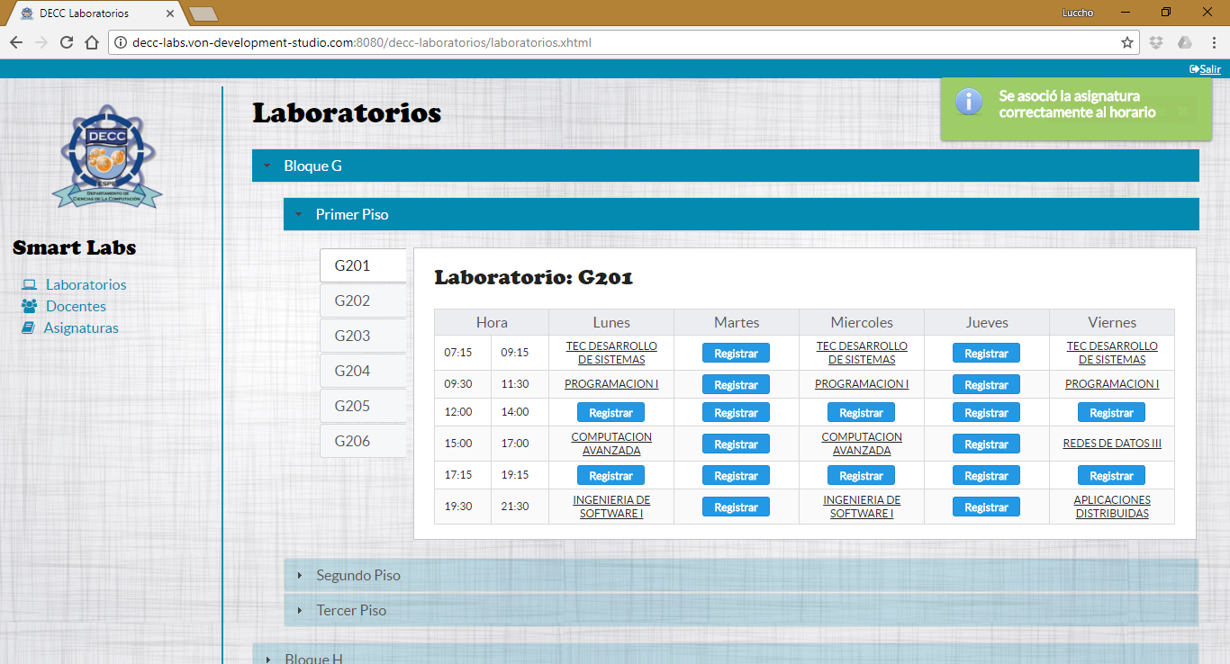
Demostración de la Aplicación

Slide 17
Conclusiones
El manejo de las metodologías SCRUM y XP durante el desarrollo del sistema tanto del Administrador Web como de la aplicación móvil permitieron que cada requerimiento se cumpla a cabalidad en los tiempos establecidos.
Los requerimientos especificados en el documento IEEE 830 fueron detallados de manera clara y oportuna para el desarrollo óptimo del sistema.
El análisis y diseño de la base de datos permitió que la aplicación móvil cumpla con el objetivo de proyecto de grado lo cual consiste en mostrar la información en tiempo real de la carga horaria de los laboratorios de computación de la Universidad de las Fuerzas Armadas – ESPE MATRIZ, haciendo uso de tecnología en realidad aumentada.
El manejo de las pruebas de caja blanca y negra hicieron posible la detección de posibles fallos y errores en el desarrollo del sistema, lo que permitió la solución de estos sin contratiempos.

Slide 18
Recomendaciones
Incrementar la información de cada laboratorio en cuanto a la capacidad de alumnos que pueden ingresar en ellas.
Detallar el número de computadores que se encuentran en mantenimiento por cada laboratorio, permitiendo brindar información oportuna a los docentes que deseen impartir clases y hagan uso de las mismas.
Brindar esta solución tecnológica a los diferentes Laboratorios que dispone la Universidad de las Fuerzas ESPE – MATRIZ para uso de todo el alumnado y docentes en general.

Slide 19
GRACIAS
UTRERAS COLLAGUAZO PAMELA ESTEFANÍA
SEPTIEMBRE 2017

